Slide 1


Прокуратура города Вологды разъясняет
При проезде к месту лечения отдельных категорий детей-инвалидов предоставляется возможность воспользоваться авиаперелетом
Постановление Правительства РФ от 14.11.2022 № 2045 №О внесении изменений в Правила финансового обеспечения расходов по предоставлению гражданам государственной социальной помощи в виде набора социальных услуг»

Slide 2
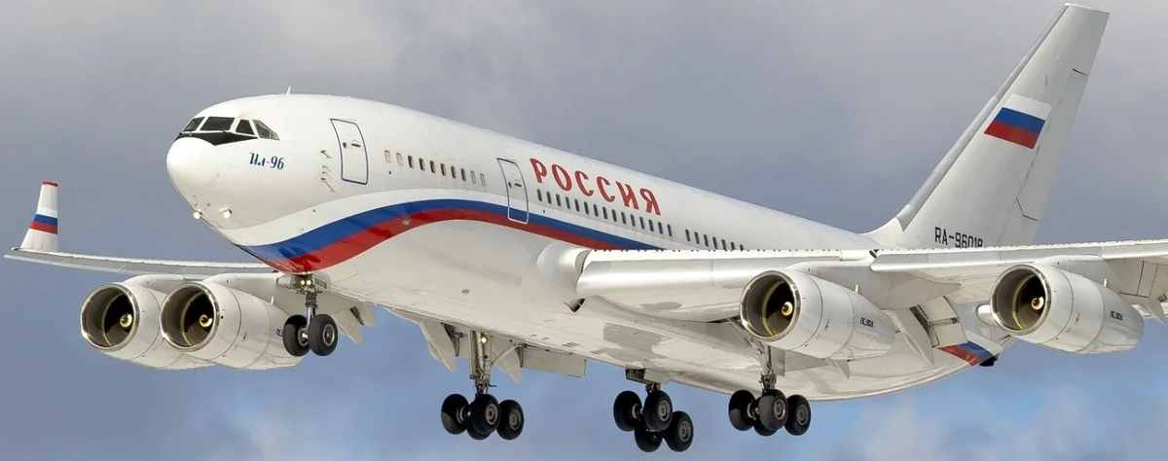
Прокуратура города Вологды разъясняет
Авиаперелет за счет средств ФСС предоставляется при направлении к месту лечения и обратно детей-инвалидов с онкологическими, гематологическими и иммунологическими заболеваниями, получающих противоопухолевую и иммуномодулирующую терапию, детей-инвалидов, имеющих хроническую почечную недостаточность (находящихся на гемодиализе), и сопровождающих их лиц, проживающих на удалении от места лечения более чем на 12 часов следования железнодорожным транспортом или 1000 километров.
Постановление вступает в силу с 1 января 2023 г.

